Slide 1
Использование элементов рукоделия как средство развития мелкой моторики на занятиях логопеда при обучении детей с задержкой психического развития
Учитель-логопед
МБОУ «СОШ № 33 города Челябинска»
Кузьминых Анна Николаевна

Slide 2
Основные направления логопедической работы
Коррекция нарушений звукопроизношения, искажений звуковой структуры слова
Развитие лексики (обогащение словаря, уточнение значений слова, формирование лексической системы)
Формирование морфологической и синтаксической системы языка
Формирование структуры предложения
Развитие фонематического анализа и синтеза
Развитие коммуникативной, познавательной, регулирующей функции речи
Коррекция нарушений моторного развития, особенной нарушений ручной и артикуляционной моторики
Развитие мыслительных операций анализа , синтеза, сравнения , обобщения
Развитие зрительного восприятия, анализа, зрительной памяти

Slide 3
Мелкая моторика — совокупность скоординированных действий человека, направленных на выполнение точных мелких движений пальцами рук.

Slide 4
Зачем нужно развивать мелкую моторику?
Развитие мелкой моторики –тонких движений кистей и пальцев рук – один из показателей психического развития ребёнка.
Высокий уровень развития мелкой моторики свидетельствует о функциональной зрелости коры головного мозга и психологической готовности ребёнка к школе.
Мелкая моторика – основа развития психических процессов: внимания, памяти, восприятия и речи.

Slide 5
Условия эффективной коррекционной работы по развитию мелкой моторики
Планомерность и систематичность работы
Вариативность приёмов работы
Игровая форма
Разнообразие используемого материала
Учёт индивидуальных и возрастных возможностей ребёнка
Постепенное усложнение выполняемых действий
Соблюдение временного регламента

Slide 6
Рукоде́лие — вид ручного труда, искусство выполнения вещей из ткани, ниток, шерсти и других материалов. Преимущественно термин используется для такого труда как шитьё, вышивание и вязание.

Slide 7
Положительное влияние использования элементов рукоделия на логопедических занятиях
Развиваем мелкую моторику
Снимаем эмоциональное напряжение
Развиваем пространственную ориентацию
Расширяем словарный запас, отрабатываем ряд грамматических категорий
Развиваем творческий потенциал ребёнка
Помогаем организовывать внеурочную работу

Slide 8
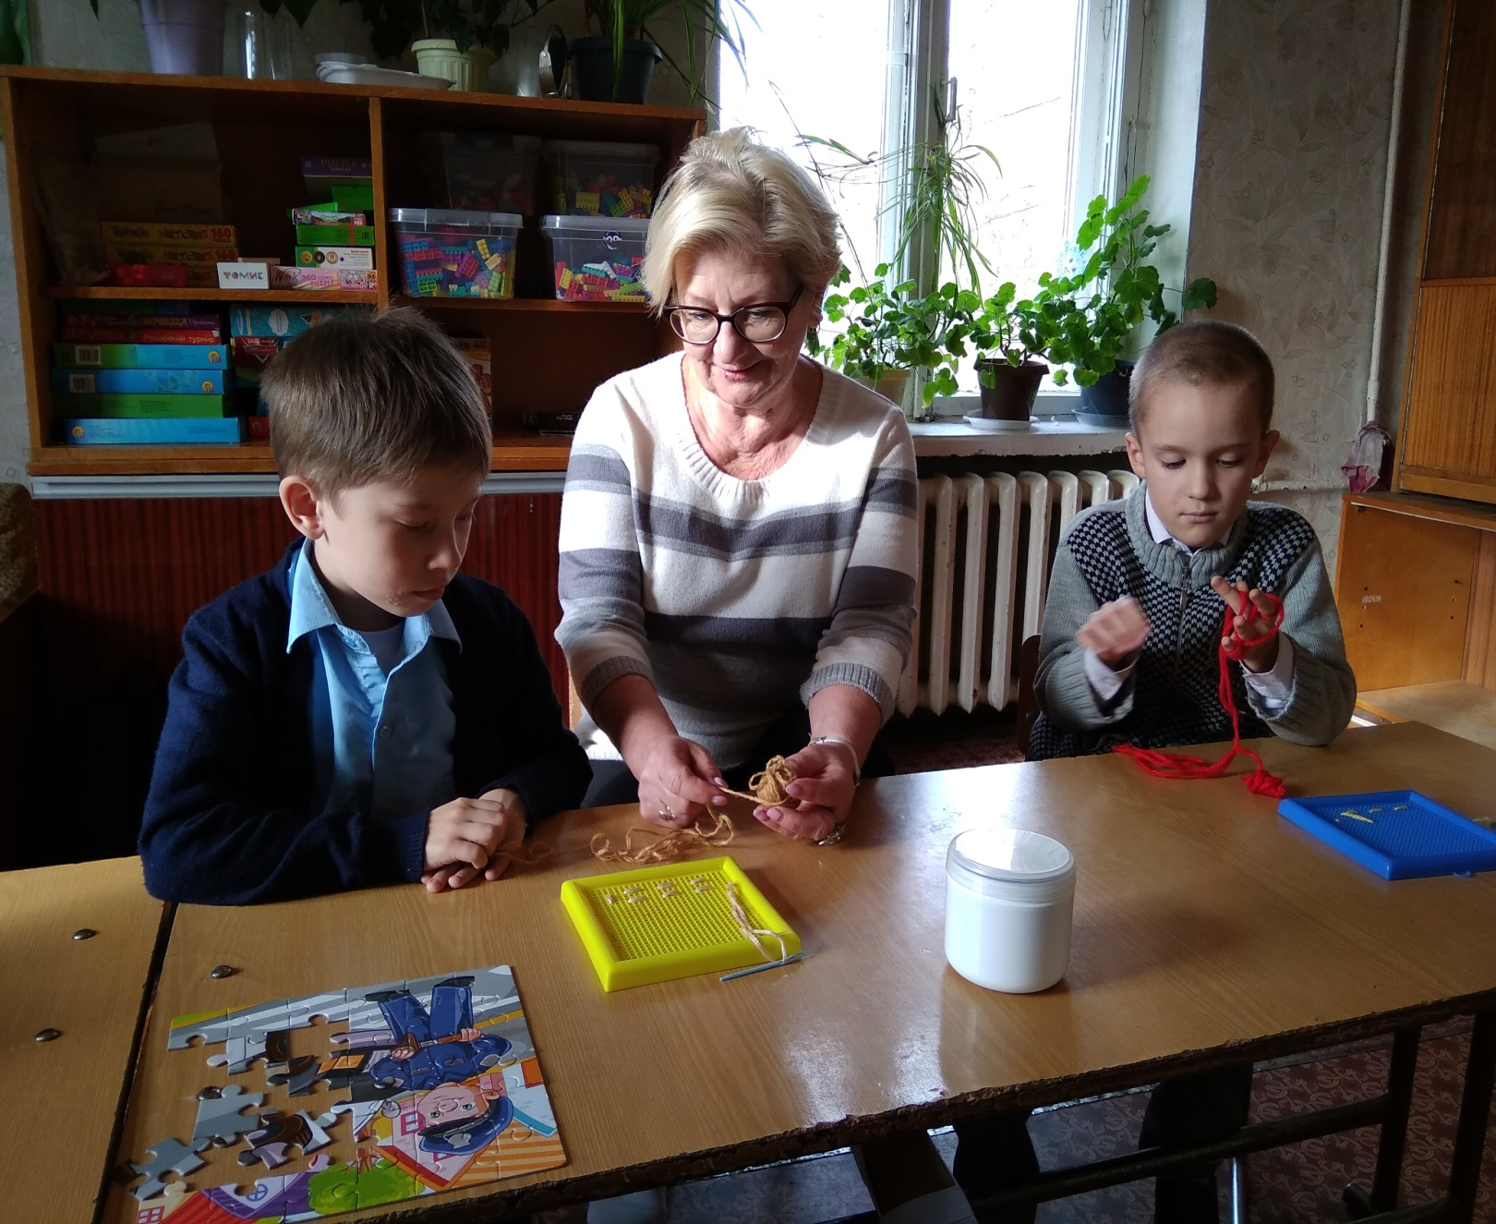

Slide 9
Виды рукоделия
Вышивка
Вязание
Декорирование пуговицами
Фелтинг (валяние из шерсти)

Slide 10
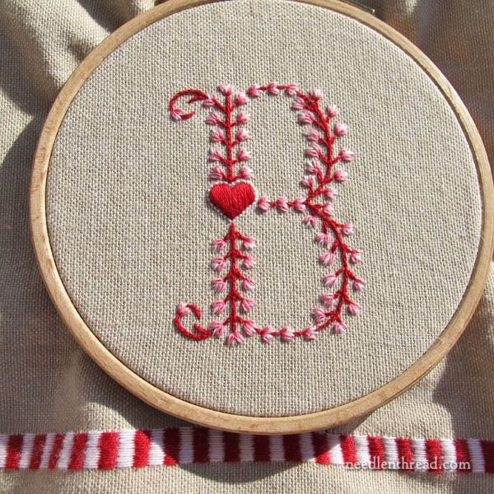
Вышивка
Вышивание (вышивка)– известное и распространённое
рукодельное искусство украшать самыми различными узорами всевозможные ткани и материалы

Slide 11
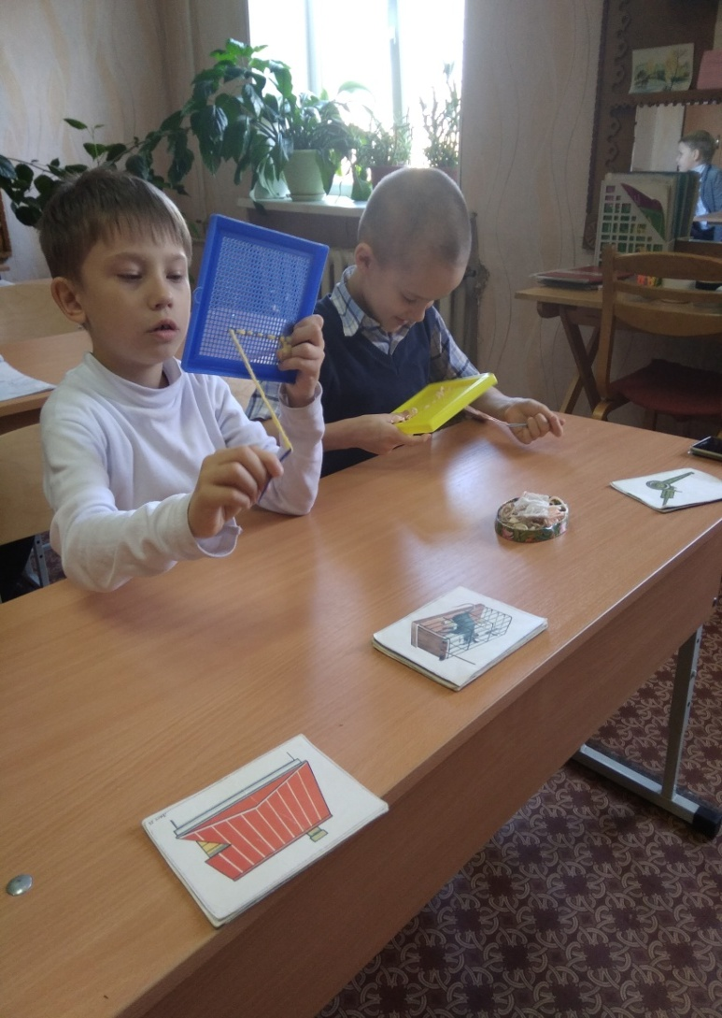
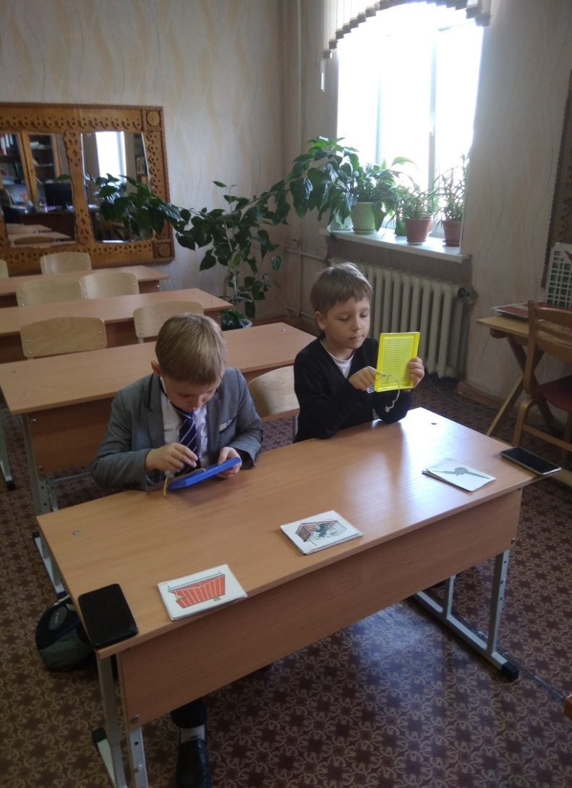

Slide 12
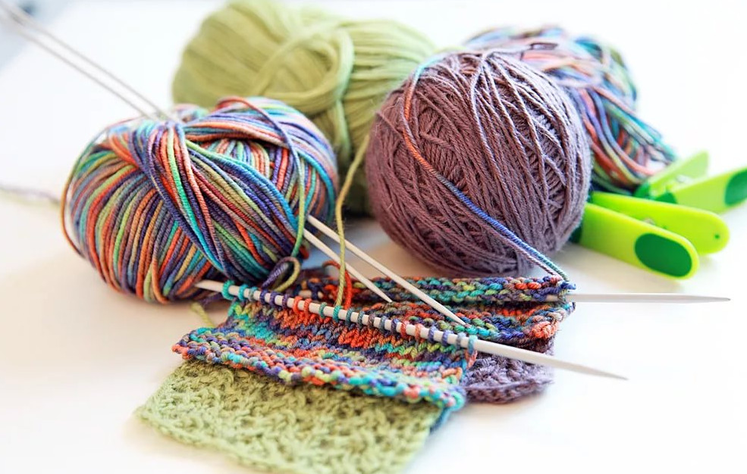
Вязание
Вяза́ние — процесс изготовления полотна или изделий из одной или нескольких нитей путём изгибания их в петли и соединения петель друг с другом с помощью несложных инструментов, вручную...

Slide 13
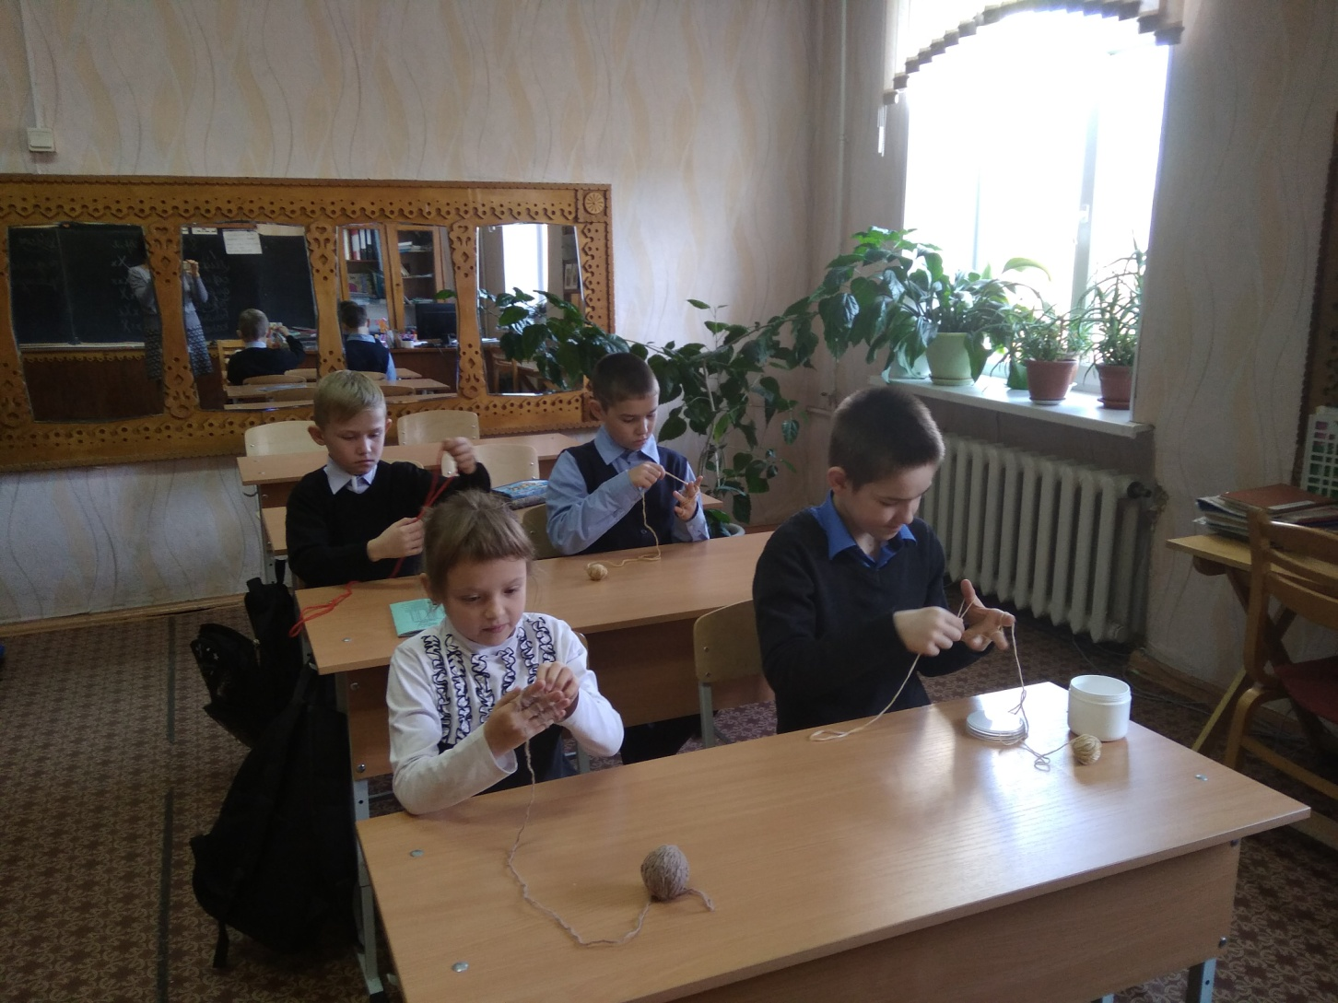

Slide 14
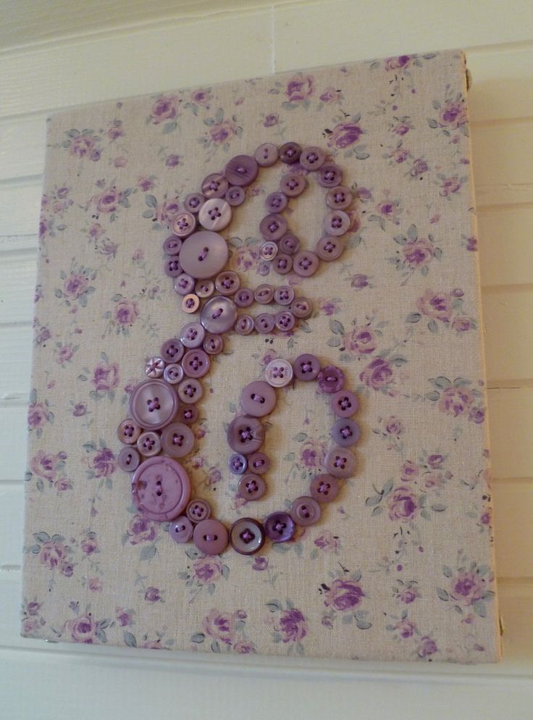
Декорирование пуговицами

Slide 15
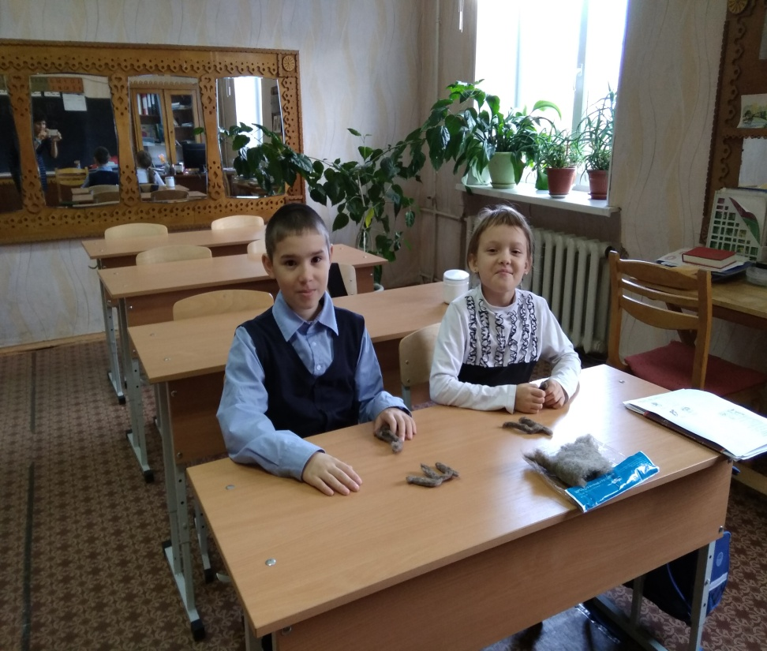
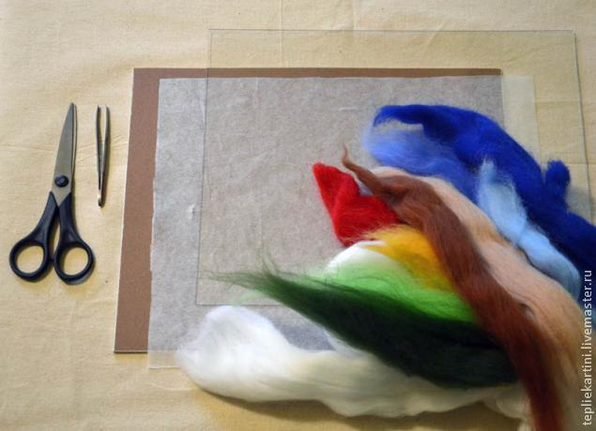
Фелтинг (валяние из шерсти)
Основной материал – любая натуральная непряденая шерсть

Slide 16
Список литературы
«Валентина» Лицензеонный журнал Издательского дома ОВА- ПРЕСС № 1/2017
Л.С. Жуланова «Бабушкин клубок» издание 2-е ,дополненное. Книга по вязанию для самого широкого круга читателей Ижевск, Изд-во «Акцент», 2015
М.В. Максимова «Азбука вязания» Рукоделие. Энциклопедия.
Издательство «Эксмо», 2019
«ЛЕНА» Ж-л РУКОДЕЛИЕ Спецвыпуск, № 1/2011(1). Идеи для валяния.
ЗАО «ЭДИПРЕСС-К», 2011 www.lena-rukodelie.ru

Slide 17
Использование элементов рукоделия как средство развития мелкой моторики на занятиях логопеда при обучении детей с задержкой психического развития

